Slide 1


RESULTADO DO ESTUDO DE DEMANDA TURÍSTICA
III BIMESTRE 2026

Slide 2
71
Questionários aplicados
Maio
420
Questionários aplicados
Junho
491 Questionários Validados
Total do Bimestre

Slide 3
CONTAGEM
MORADOR X VISITANTE
Departamento Municipal de Planejamento Territorial e Turismo
Núcleo de Pesquisas – Observatório do Turismo e Hospitalidade

Slide 4
ORIGEM
Departamento Municipal de Planejamento Territorial e Turismo
Núcleo de Pesquisas – Observatório do Turismo e Hospitalidade

Slide 5
MOTIVO DA VIAGEM
Departamento Municipal de Planejamento Territorial e Turismo
Núcleo de Pesquisas – Observatório do Turismo e Hospitalidade

Slide 6
Quantos dias você permaneceu em Paraibuna?
Departamento Municipal de Planejamento Territorial e Turismo
Núcleo de Pesquisas – Observatório do Turismo e Hospitalidade

Slide 7
VIAJOU
Departamento Municipal de Planejamento Territorial e Turismo
Núcleo de Pesquisas – Observatório do Turismo e Hospitalidade

Slide 8
COMO SOUBE DE PARAIBUNA
Departamento Municipal de Planejamento Territorial e Turismo
Núcleo de Pesquisas – Observatório do Turismo e Hospitalidade

Slide 9
MEIO DE TRANSPORTE
Departamento Municipal de Planejamento Territorial e Turismo
Núcleo de Pesquisas – Observatório do Turismo e Hospitalidade

Slide 10
HOSPEDAGEM
Departamento Municipal de Planejamento Territorial e Turismo
Núcleo de Pesquisas – Observatório do Turismo e Hospitalidade

Slide 11
MÉDIA DE GASTOS DIÁRIOS
Departamento Municipal de Planejamento Territorial e Turismo
Núcleo de Pesquisas – Observatório do Turismo e Hospitalidade

Slide 12
GÊNERO
Departamento Municipal de Planejamento Territorial e Turismo
Núcleo de Pesquisas – Observatório do Turismo e Hospitalidade

Slide 13
FAIXA ETÁRIA
Departamento Municipal de Planejamento Territorial e Turismo
Núcleo de Pesquisas – Observatório do Turismo e Hospitalidade

Slide 14
RAÇA / COR
Departamento Municipal de Planejamento Territorial e Turismo
Núcleo de Pesquisas – Observatório do Turismo e Hospitalidade

Slide 15
Estância Turística

Slide 16
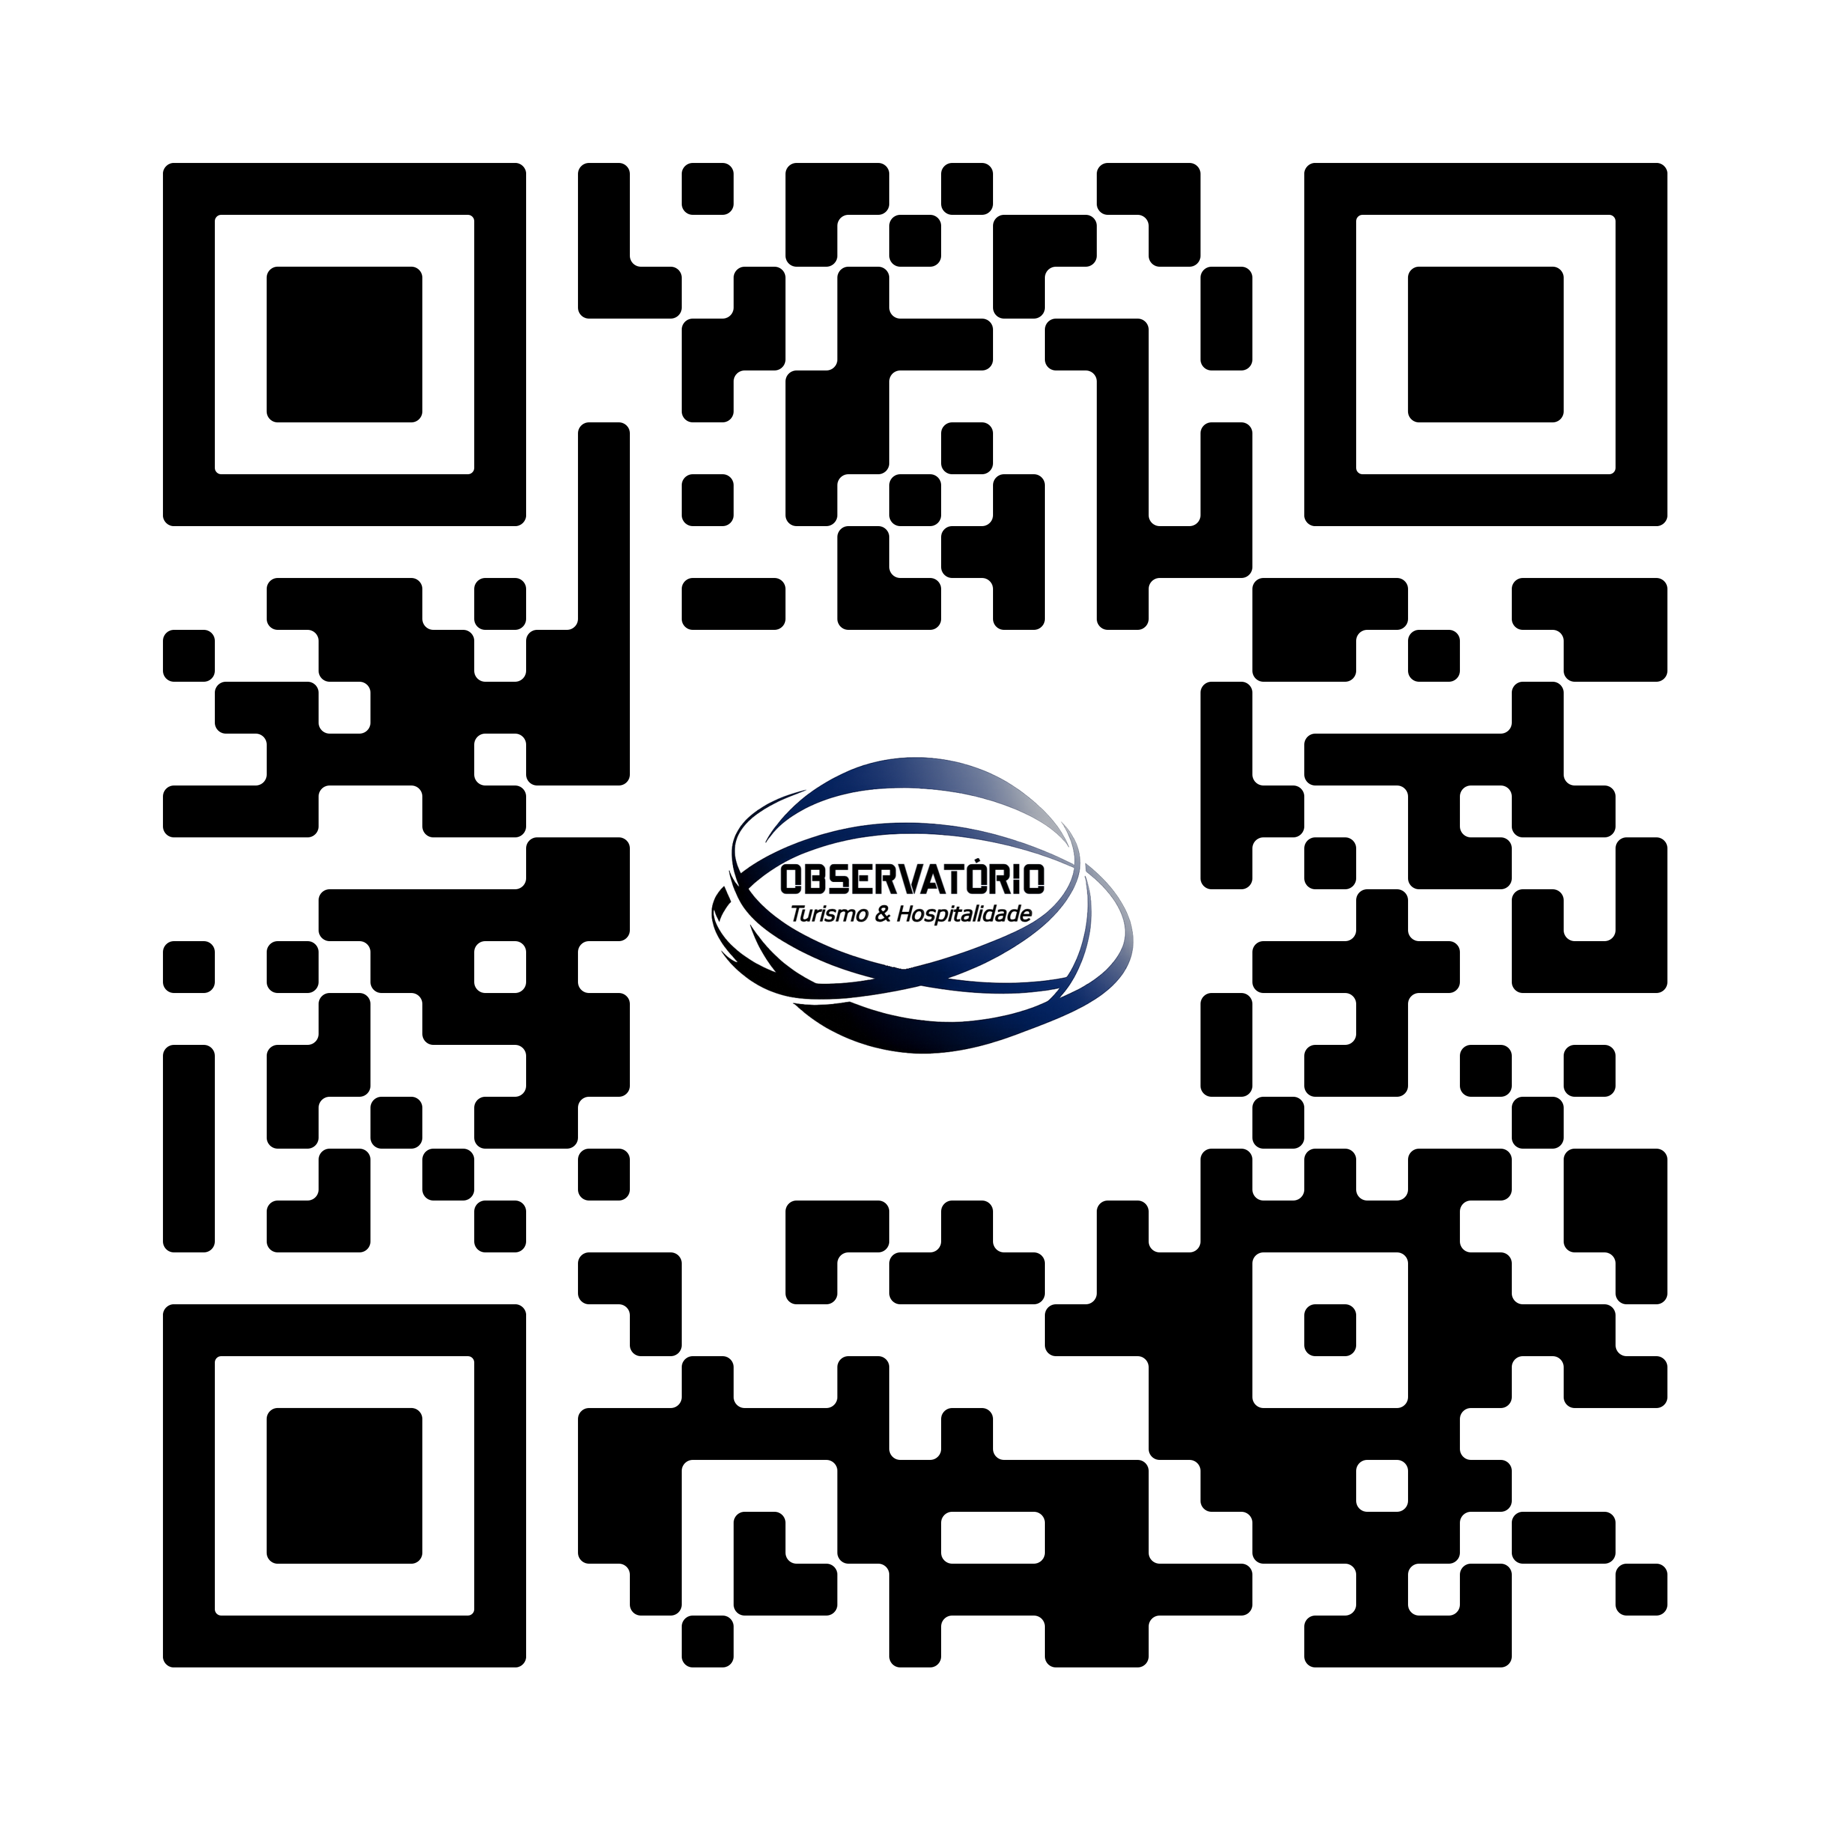
Tur.ª Daniela Cassal
Coord. Técnica
Tur.ª Solange Barbosa
Coordenadora Geral
Observatório Municipal do Turismo e Hospitalidade de Paraibuna

